Slide 1

CHOSEN ONE · БАГИЙН ТӨСӨЛ 2026
Бэлчээр AI
2.28
Монголын бэлчээрийн эрсдэлийг 30 секундэд тооцож, хийх зүйлийг зөвлөнө.
бэлчээрийн ачаалал
2025 оны 21 аймгийн дундаж
1.0 = даацтай тэнцүү
21 аймаг · 336 аймаг-жил · KNN загвар
2026 оны 11 сар · Улаанбаатар
Notes:
0:00–0:30 · Илтгэгч 1
Нээлт: 2.28 = даацаас хоёр дахин их. Малчин тоог мэдэхгүй, мэдсэн ч юу хийхээ мэдэхгүй. Бид 30 секундэд хариулдаг нэг сайт хийсэн.

Slide 2
АСУУДАЛ
Бэлчээр даацаасаа хэтэрлээ
2025 он · 21 аймгийн дундаж үзүүлэлт
2.28×
106.9 сая
9/21
ачааллын коэффициент
хонин толгой мал
аймаг өндөр эрсдэлтэй
1.0 гэдэг нь бэлчээрийн даацтай тэнцүү гэсэн үг.
2010 онд 88.7 сая байсан — 16 жилд 21% өссөн.
Дорноговь, Өвөрхангай, Сэлэнгэ 100 оноотой.
NDVI 0.298 → 0.266 (−11%) · улсын дундаж оноо 2010: 46.5 → 2025: 62.6
Notes:
0:30–1:20 · Илтгэгч 1
Гурван тоо: 2.28× / 106.9 сая (2010: 88.7 сая, +21%) / 9-21 аймаг 100 оноотой. Доод мөр: NDVI −11%. Мал өссөн, өвс багассан.

Slide 3
ШИЙДЭЛ
Нэг сайт — гурван алхам
Малчин 30 секундэд хариулт авна
01
02
03
Оруул
Тооц
Шийд
Мал, NDVI, хур тунадас, температур, ачааллаа бичнэ. Аймаг, жилээ сонговол талбар өөрөө бөглөгдөнө.
Загвар 336 аймаг-жилтэй харьцуулж 0–100 оноо, мөн итгэх хүрээг гаргана.
Гол шалтгаан, хийх зүйлийн зөвлөмж, ойрын жишээнүүдийг хамт харуулна.
Гараар ч, бэлэн өгөгдлөөр ч ажиллана — интернэтгүй сургалтын өгөгдөл дээр.
Notes:
1:20–1:55 · Илтгэгч 1
Оруул → Тооц → Шийд. Гараар ч, бэлэн өгөгдлөөр ч. Интернэтгүй сургалтын орчинд ч ажиллана.

Slide 4
ТЕХНОЛОГИ
Дөрвөн хэсэг, нэг урсгал
01
02
03
04
Веб
Flask API
KNN
Оноо
HTML · CSS · JS
Python · REST
scikit-learn
0–100 + зөвлөмж
ӨГӨГДӨЛ
336 аймаг-жил · 2010–2025
5 үзүүлэлт: мал, NDVI,
хур тунадас, хэм, ачаалал
ҮСХ · MODIS NDVI · ERA5 · CHIRPS
Notes:
1:55–2:40 · Илтгэгч 2
Веб → Flask API → KNN → оноо. Доор нь 336 аймаг-жил: ҮСХ, MODIS NDVI, ERA5, CHIRPS. Хэсэг тусдаа тул нэгийг солиход бусад нь ажиллана.

Slide 5

ЗАГВАР
Хамгийн ойр 5 жишээ
01
336 аймаг-жилээс хамгийн төстэй 5-ыг олно.
02
Ойр зайгаар нь жигнэж 0–100 оноо гаргана.
03
Ялгааг нь шалтгаан, зөвлөмж болгож тайлбарлана.
Тестийн дундаж алдаа 5.7 оноо
Notes:
2:40–3:25 · Илтгэгч 2
Хамгийн ойр 5 жишээ, ойр зайгаар жигнэж оноо. Шар цэг = таны утгын хамгийн ойр 5 тохиолдол. Тестийн алдаа 5.7 оноо.

Slide 6
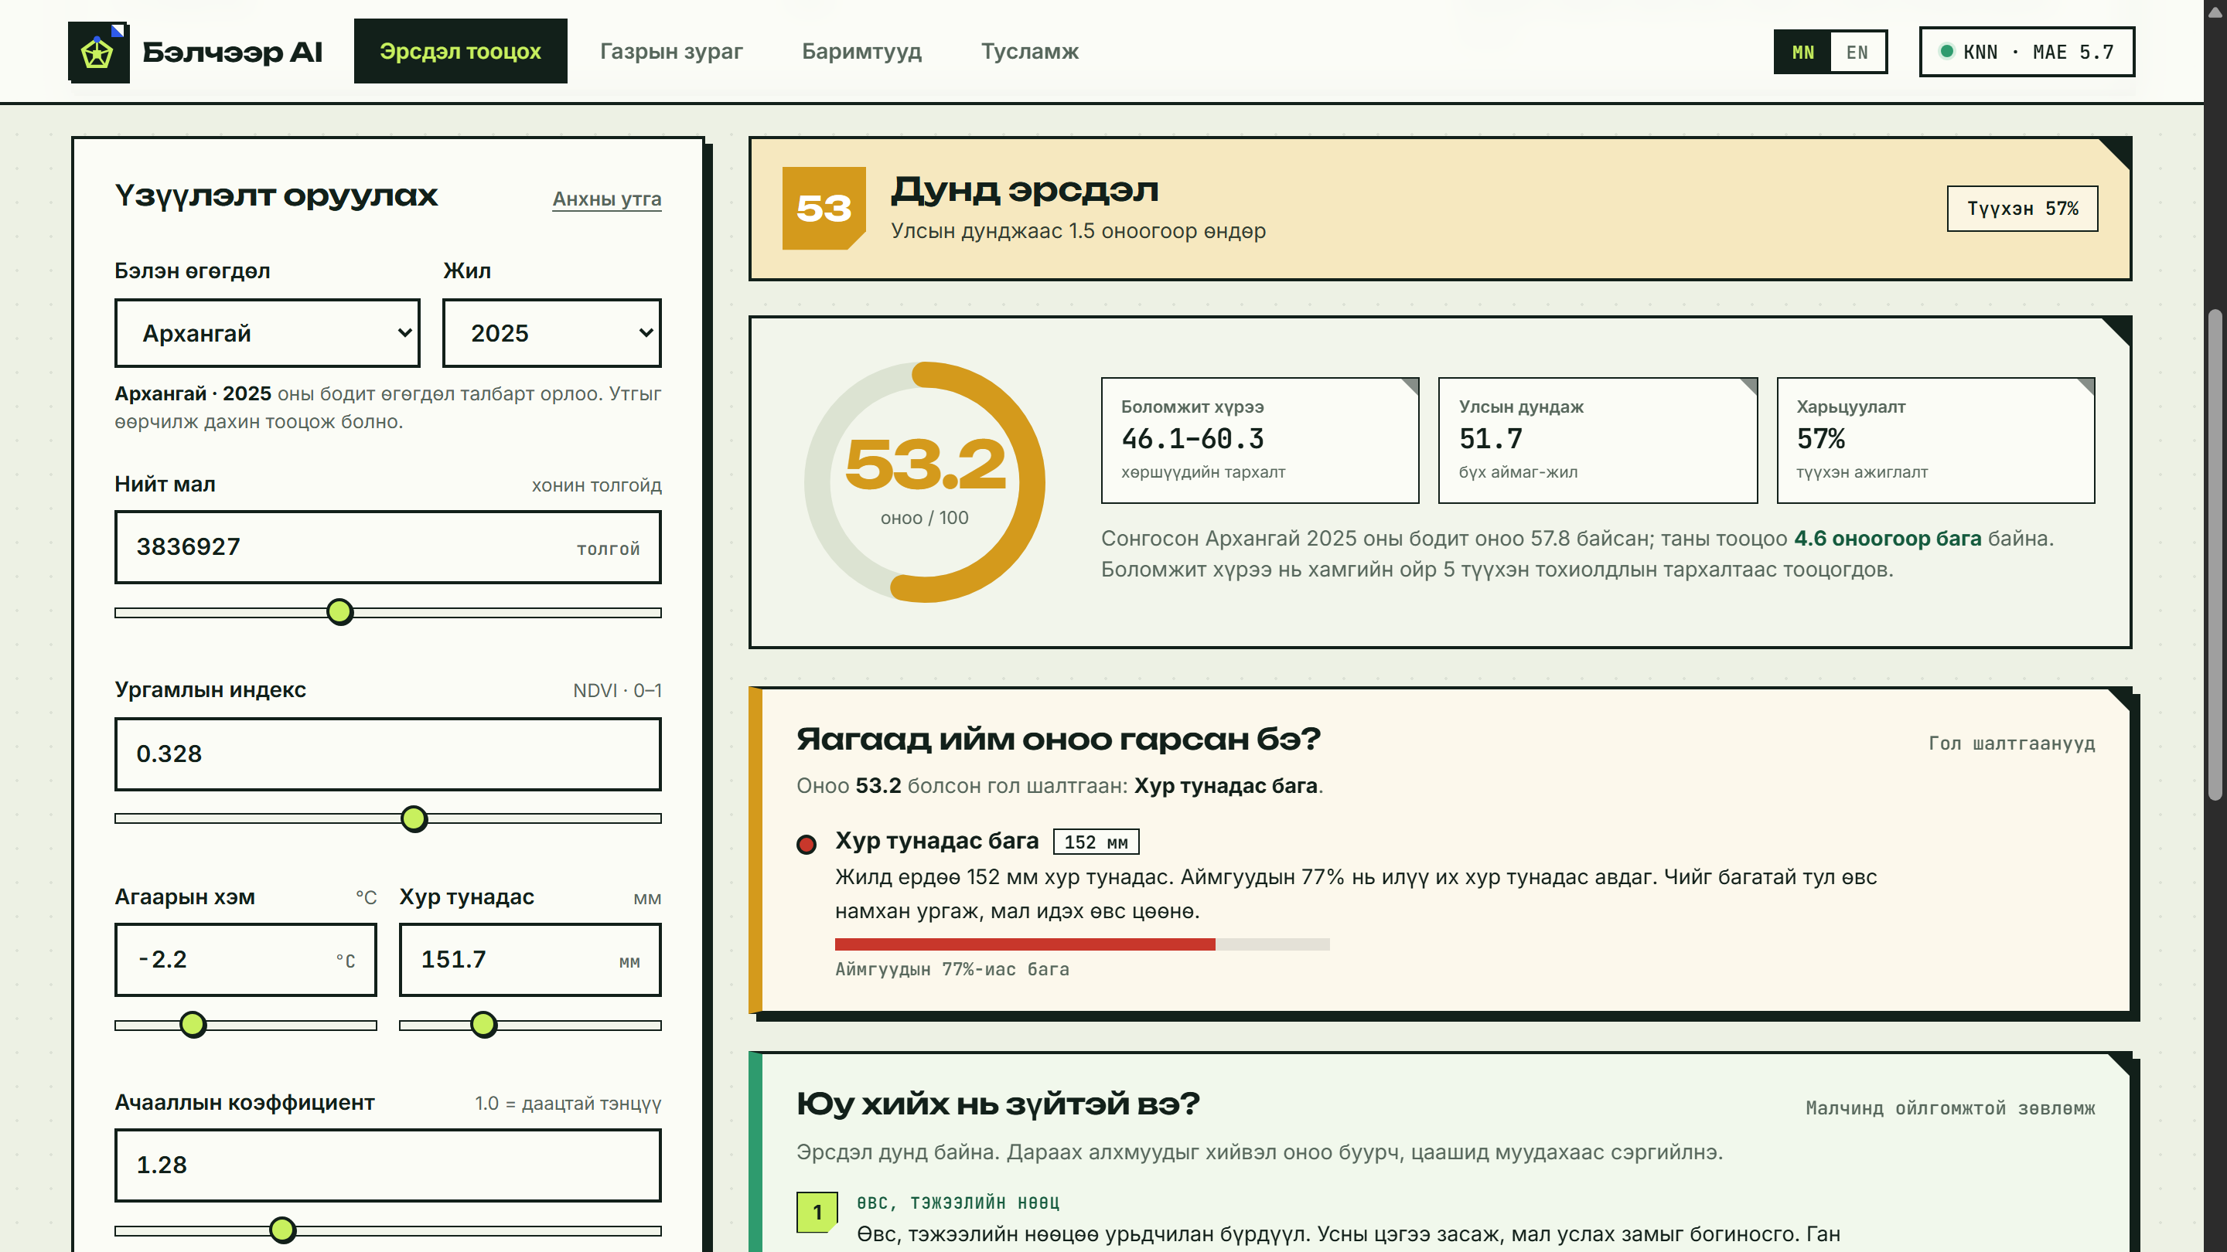
Демо 1 · Эрсдэл тооцох
53.2 ОНОО · ДУНД ЭРСДЭЛ
Notes:
3:25–4:25 · Илтгэгч 2 · ВИДЕО
Архангай 2025 → 53.2, хүрээ 46.1–60.3, улсын дундаж 51.7. Шалтгаан: хур тунадас 152 мм, дунджаас 77% доогуур. Доорх зөвлөмжийг гүйлгэж үзүүлнэ. Демо гацвал screenshot-аас тайлбарла.

Slide 7
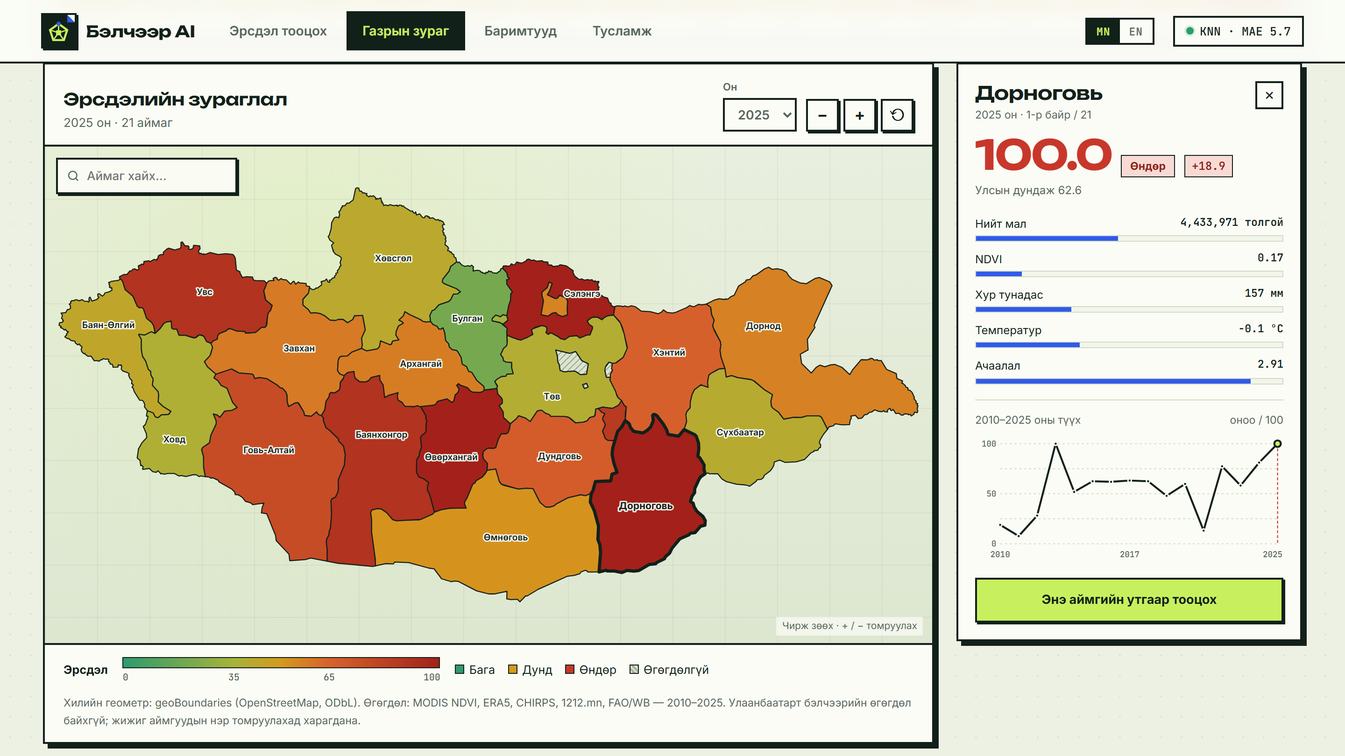
Демо 2 · Газрын зураг
ДОРНОГОВЬ · 100.0 · 1-Р БАЙР
Notes:
4:25–5:05 · Илтгэгч 3
Газрын зураг 21 аймаг, жил сольж харьцуулна. Дорноговь 100.0, 1-р байр, +18.9. Баруун талд 5 үзүүлэлт + 2010–2025 түүх.

Slide 8
ҮР ДҮН
Загвар хэр зөв вэ?
5.7
88%
336
62.6
оноогийн дундаж алдаа
ангилал зөв таасан
аймаг-жилийн өгөгдөл
2025 оны улсын дундаж
Улсын дундаж · 2010 → 2025
62.6
46.5
15 жилд улсын дундаж 16.1 оноогоор өссөн. 2025 онд 21 аймгийн 9 нь 90-өөс дээш гарсан.
Тестийн 20% дээр шалгасан: дундаж алдаа 5.7 оноо, ангилал 88% таарсан.
2010
2025
Notes:
5:05–5:50 · Илтгэгч 3
5.7 алдаа / 88% ангилал / 336 өгөгдөл / 62.6 дундаж. 15 жилд 46.5→62.6 (+16.1). Анхааруулга: KNN шалтгаан биш, ижил төстэй байдлыг хэмждэг.

Slide 9
ХЭРЭГЛЭГЧ
Хэнд зориулсан бэ?
01
Малчин
Улирлын өмнө ачааллаа харж, малаа хаана бэлчээхээ шийднэ. 30 секунд.
02
Аймгийн мэргэжилтэн
21 аймгийг он жилээр харьцуулж, эрсдэлтэй газрыг тодорхойлно.
03
Судлаач, оюутан
336 аймаг-жилийн өгөгдөл, KNN арга зүйг дахин ашиглана.
МОНГОЛ · АНГЛИ ХЭЛ · УТАС, КОМПЬЮТЕР · ГАЗРЫН ЗУРАГ
Notes:
5:50–6:20 · Илтгэгч 4
Малчин / аймгийн мэргэжилтэн / судлаач. Монгол-англи, утас-компьютер, газрын зураг.

Slide 10
БАГ · CHOSEN ONE
Хоёр гишүүн, нэг бүтээгдэхүүн
ГИШҮҮН 01
ГИШҮҮН 02
Баяржаргал
Эгшиглэн
16 настай
14 настай
Хоёулаа өгөгдөл, KNN загвар, веб интерфэйс, дизайн, илтгэлийг хамт хийсэн.
CHOSEN ONE · БАГИЙН ТӨСӨЛ · 2026
Notes:
6:20–7:30 · Баг · CHOSEN ONE
Баяржаргал (16), Эгшиглэн (14). Гишүүн бүр нэр, насаа хэлж, юу хийснээ нэг өгүүлбэрээр хэлнэ. Хоёулаа 336 аймаг-жилийн өгөгдөл, KNN загвар, веб интерфэйс, дизайн, илтгэлийг хамт хийсэн.

Slide 11
21
Баярлалаа
аймаг
336
Бэлчээр AI — бэлчээрийн эрсдэлийг тоогоор хэмжинэ.
аймаг-жил
5.7
github.com/byrakang/pasture-risk-ai
оноо дундаж алдаа
Chosen One · Баяржаргал · Эгшиглэн
Notes:
7:30–8:00 · Илтгэгч 1
Бэлчээр AI — эрсдэлийг тоогоор хэмжинэ. Код нээлттэй: github.com/byrakang/pasture-risk-ai. Баярлалаа.

